Slide 1

SISTEM ABSENSI MENGGUNAKAN RADIO FREQUENCY IDENTIFICATION PADA SEKOLAH SMK CENDEKIA BATUJAJAR
SEMINAR KERJA PRAKTIK
UNIVERSITAS JENDERAL ACHMAD YANI
2021

Slide 2


DIPRESENTASIKAN OLEH :
CHANIA AYU LESTARI
RAFI AZIIZI MUCHTAR
Mahasiswa 1
Mahasiswa 2
DOSEN PENDAMPING :
DR. ESMERALDA C. DJAMAL, S.T., M.T.

Slide 3
PEMBAGIAN KERJA TIM
Posisi | Penanggung jawab | Deskripsi
Ketua | Fajariani Amalia | Koordinator Tim Penyusunan laporan kemajuan, artikel ilmiah, laporan akhir, serta publikasi internasional
Anggota 1 | Erik Fadliansyah | Merancang model komputasi identifikasi stroke Praproses filter menggunakan Wavelet Pembelajaran mesin menggunakan Multiple Recurrent Neural Netwrok
Anggota 2 | Chania Ayu Lestari | Literature review Mensimulasikan model komputasi untuk mendapatkan konfigurasi yang tepat
Anggota 3 | Ayu Peraiyantika | Perolehan data sinyal EEG dari riset sebelumnya Mengisi catatan harian & mempersiapkan kebutuhan-kebutuhan selama pengerjaan PKM

Slide 4



LATAR BELAKANG
Diagnosis Neurolog
NIHSS
Stroke
EEG
Rehabilitasi Pasien Pasca-Stroke
Elektroensephalogram
(EEG)

Slide 5

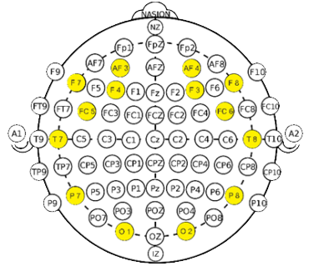
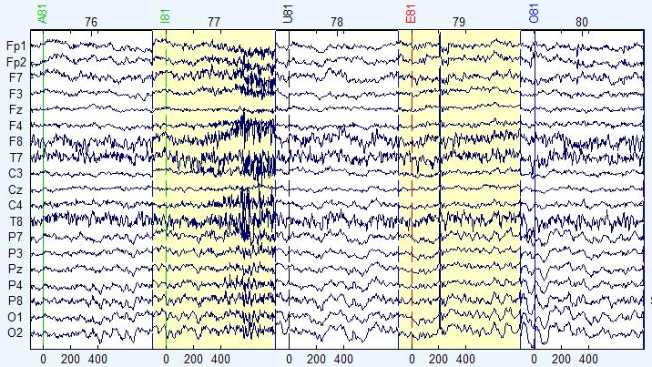
LATAR BELAKANG (2)
Model komputasi pengenalan pola sinyal EEG
Perekaman berasal dari banyak kanal
Sinyal EEG
No Stroke
Minor Stroke
Motor imagery & Sinkronisasi pasangan kanal simetrik
Moderate
Stroke
Tidak dapat merepresentasikan secara visual kondisi pasien pasca-stroke

Slide 6
TINJAUAN PUSTAKA
No | Variabel yang ditinjau | Metode | Hasil | Pustaka
1 | Rehabilitasi stroke berdasarkan motor imagery | Random Forest (RF) | Hasilnya mencapai kinerja yang signifikan dalam hal ukuran akurasi. | (Al-Qazzaz et al., 2021)
2 | Identifikasi stroke berdasarkan perbedaan pasangan kanal | Backpropagation Levenberg-Marquardt | Variabel perbedaan pasangan kanal dapat digunakan untuk mendeteksi stroke. | (Fadiyah and Djamal, 2019)
3 | Penanganan kanal pada identifikasi pasca-stroke | Principal Component Analysis (PCA) | Penggunaan PCA menghasilkan performa yang baik, namun ekstraksi kanal PCA dapat membuat pengurangan data | (Ananda, Djamal and Nugraha, 2020)
4 | Penggunaan multiple pada metode untuk identifikasi sekaligus penanganan multi-kanal | Multiple Convolutional Neural Networks | Model komputasi dengan multiple pada metode identifikasi dapat menghasilkan peningkatan performa. | (Amin et al., 2019)
Celah : Memanfaatkan sinyal EEG multi-kanal dan menjaga urutan sinyal antar kanal Inovasi : Identifikasi sinyal EEG stroke memperhatikan keterurutan sinyal dan merelasikan informasi antar kanal untuk meningkatkan performa.

Slide 7
TARGET LUARAN
Laporan Kemajuan
1
Model komputasi untuk mengidentifikasi stroke dari sinyal otak yang direkam menggunakan perangkat EEG dengan memperhatikan urutan sinyal antar kanal
2
Artikel Ilmiah
3
Laporan Akhir
4
Publikasi Seminar Internasional
5

Slide 8
Metode Penelitian
Penyusunan laporan kemajuan, artikel ilmiah, laporan akhir, dan publikasi pada seminar internasional
Perancangan model komputasi
1
2
3
4
Perolehan data sinyal EEG
(Ananda, Djamal and Nugraha, 2020) Set data dari 75 subjek
Simulasi model komputasi identifikasi stroke

Slide 9
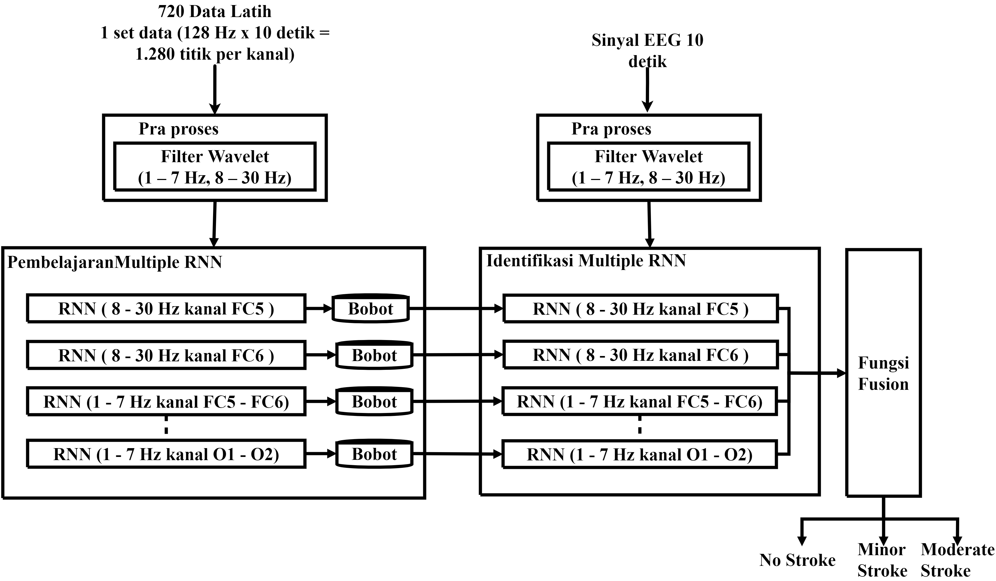
Metode Penelitian: Model Komputasi

Slide 10
Arsitektur Multiple RNN
Bobot
RNN ( 8 – 30 Hz kanal FC5)
No Stroke
Fungsi Fusion
Bobot
RNN ( 8 – 30 Hz kanal FC6)
Bobot
Minor Stroke
RNN ( 1 – 7 Hz kanal AF3 – AF4)
Bobot
Moderate
Stroke
RNN ( 1 – 7 Hz kanal O1 – O2)

Slide 11
HASIL YANG DICAPAI: Model Komputasi (2)
Hasil Pembelajaran Berdasarkan Variasi Learning Rate
Learning Rate | Akurasi (%) | Error | Waktu pembelajaran (s)
0,00001 | 58,85 | 0,936 | 119
0,00010 | 87,84 | 0,543 | 108
0,00100 | 84,51 | 1,664 | 108
0,01000 | 83,17 | 1,778 | 104
0,10000 | 45,78 | 1,092 | 99
Learning rate
Parameter pembelajaran untuk meminimalkan nilai error.
Learning rate yang terlalu besar menyebabkan perubahan nilai setiap iterasi signifikan sehingga ketelitiannya berkurang.
Learning rate yang terlalu kecil menyebabkan tercapainya minimum error yang lambat karena perhitungan nilai setiap iterasi mendetail.

Slide 12
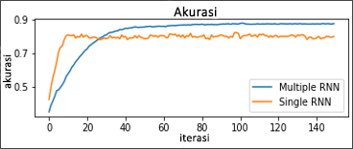
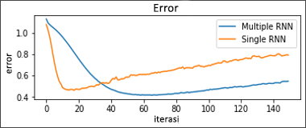
HASIL YANG DICAPAI: Model Komputasi (3)
Perbandingan Hasil Pembelajaran dengan Multiple dan Single RNN
Metode | Akurasi (%) | Error | Waktu Pembelajaran (s)
Multiple RNN | 87,84 | 0,543 | 108
Single RNN | 80,09 | 0,792 | 198

Slide 13
HASIL YANG DICAPAI: Model Komputasi (4)
Perbandingan dengan Riset Sebelumnya
Metode | Akurasi (%) | Error | Waktu pembelajaran (s)
Multiple RNN (Metode yang diusulkan) | 87,84 | 0,543 | 108
PCA + RRN (Ananda, Djamal and Nugraha, 2020) | 86,66 | 0,556 | 168
PCA + RNN : memproses seluruh kanal secara bersamaan.
Multiple RNN : memproses kanal secara terpisah sehingga informasi urutan sinyal antar kanal dapat dipertahankan.

Slide 14



HASIL YANG DICAPAI
Laporan Kemajuan
Selesai
Model Komputasi
Selesai
Artikel Ilmiah
Selesai
Laporan Akhir
Dalam proses perbaikan penulisan
Publikasi Seminar Internasional
Diterima dan akan dipublikasikan

Slide 15

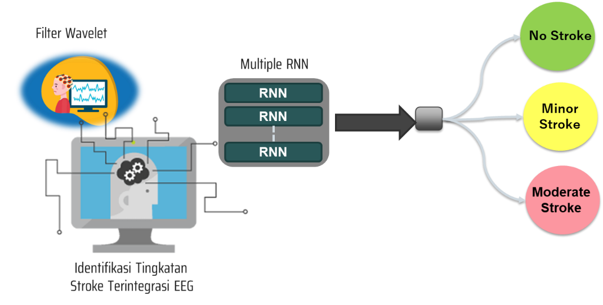

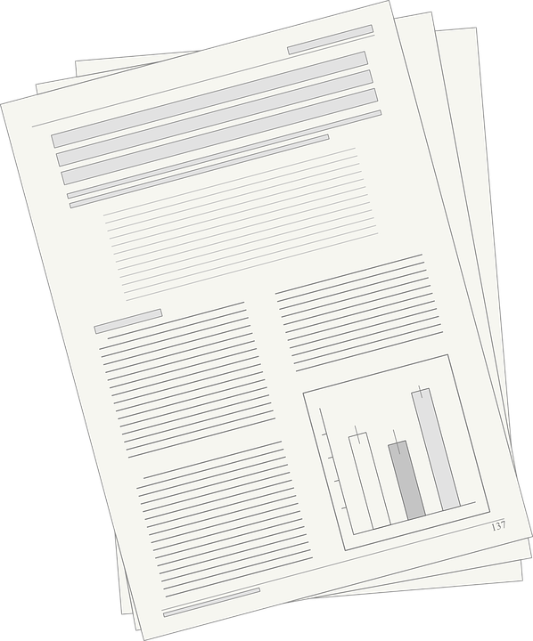
POTENSI HASIL
Pemanfaatan
Evaluasi
Monitoring
Diterima dan akan dipublikasikan pada seminar internasional.

Slide 16


RENCANA TAHAPAN BERIKUTNYA
Menyelesaikan laporan akhir.
Finalisasi publikasi seminar internasional.

Slide 17


TERIMA KASIH KEPADA:
DIREKTORAT JENDERAL PEMBELAJARAN DAN KEMAHASISWAAN
KEMENTERIAN PENDIDIKAN, KEBUDAYAAN, RISET DAN TEKNOLOGI REPUBLIK INDONESIA

Slide 18
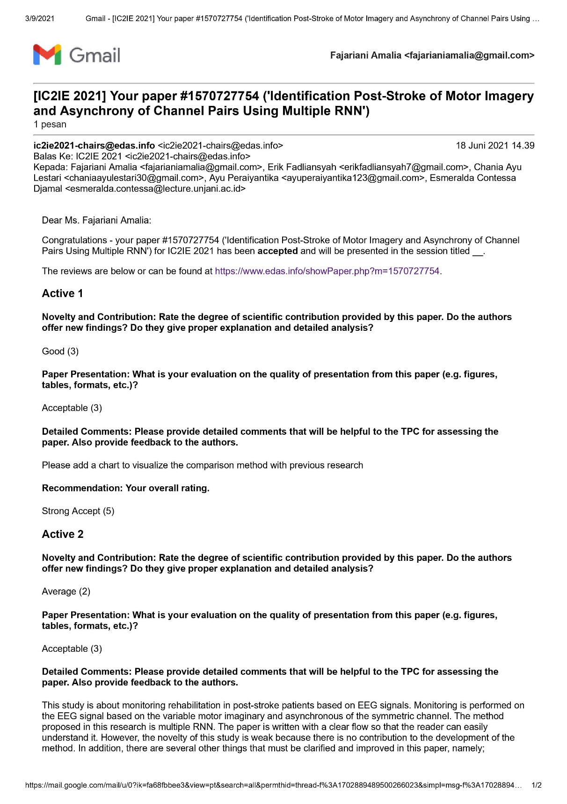
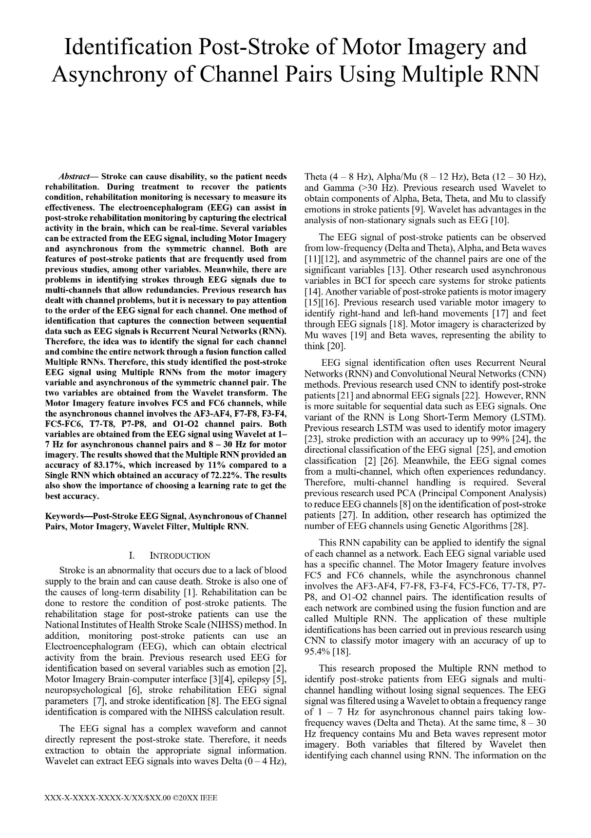
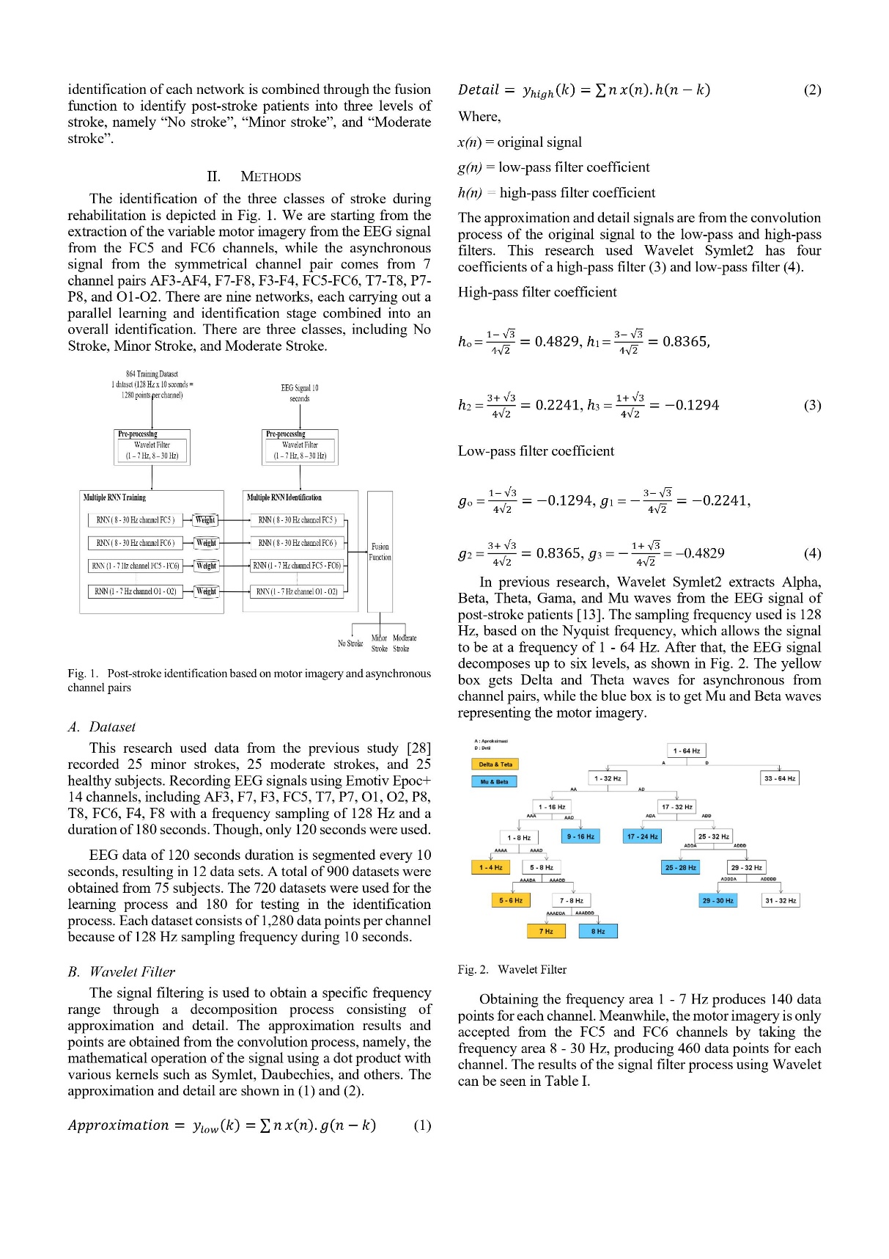
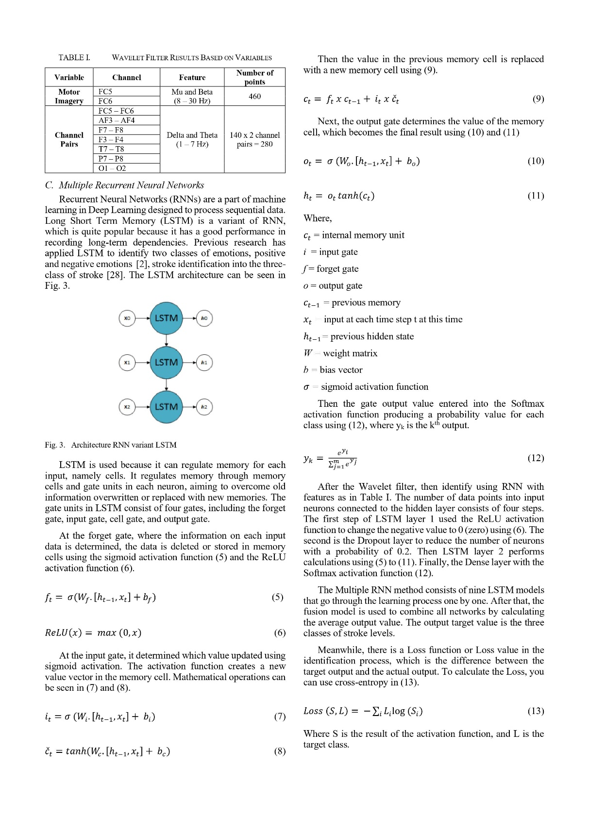
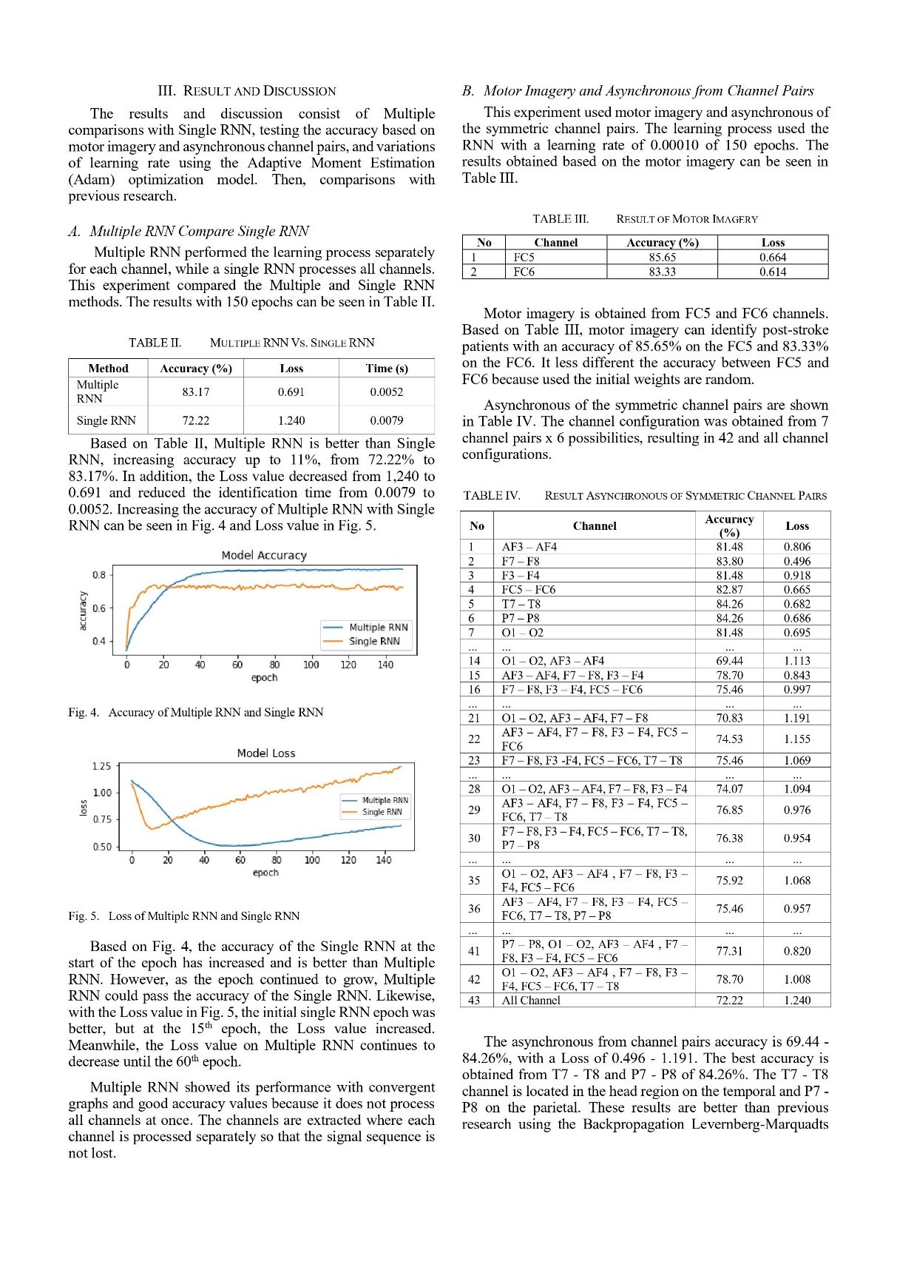
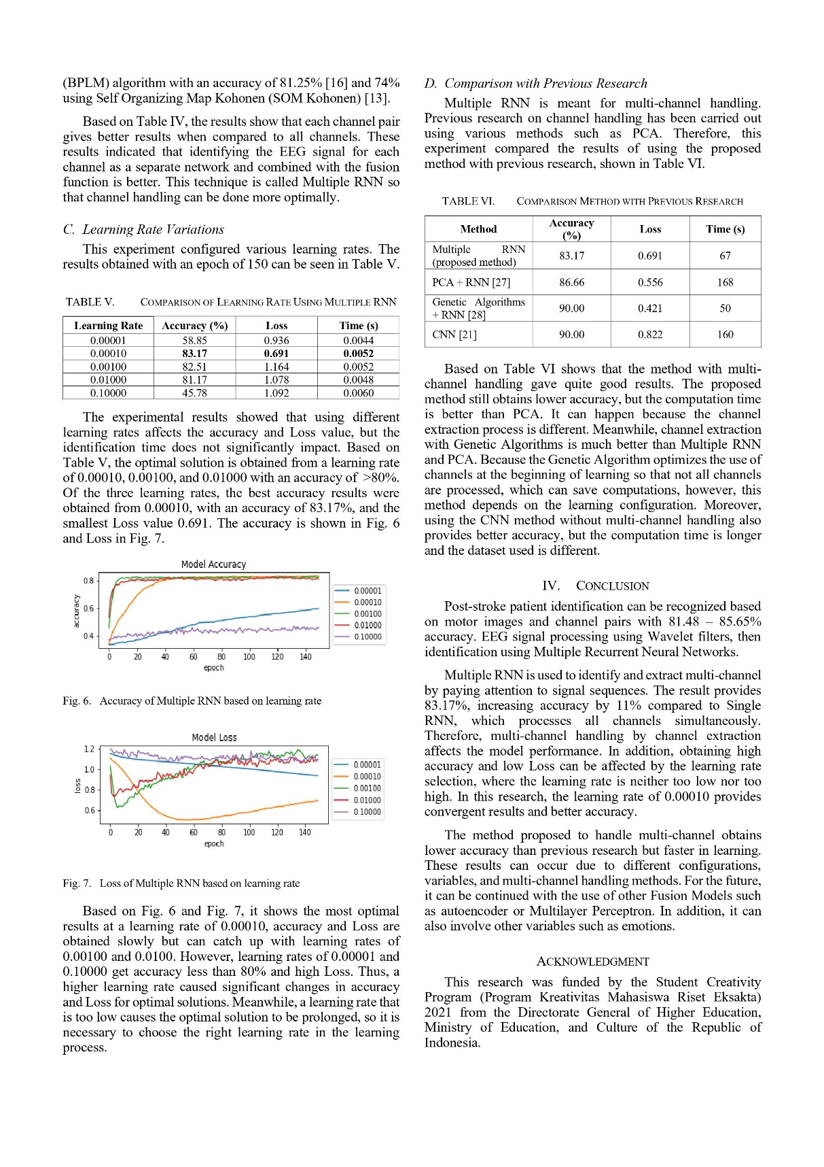
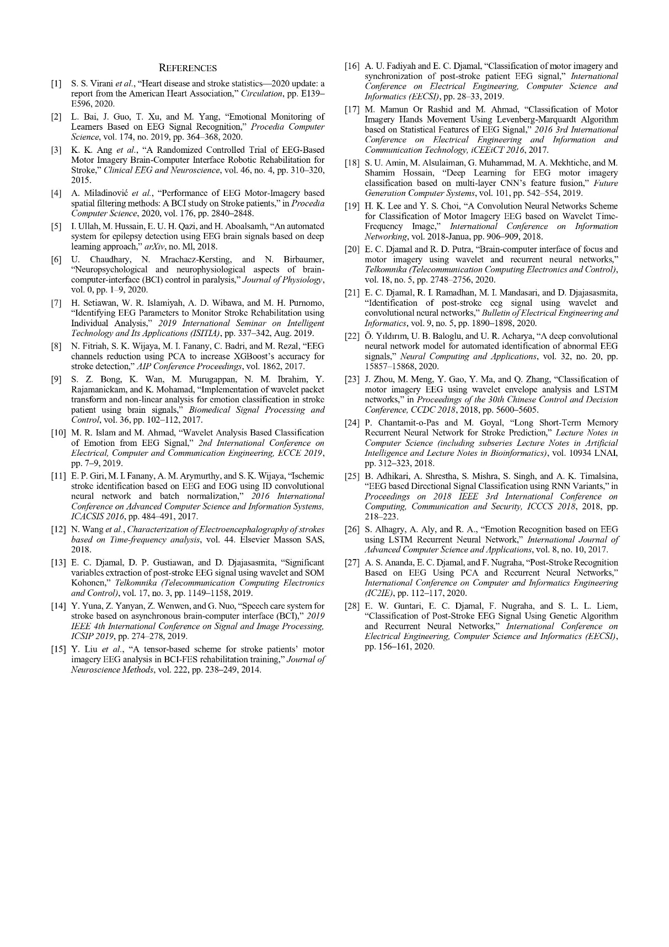
Publikasi Seminar Internasional
Letter of Acceptance
Draf Paper

